Slide 1
A
B
C
APP 만들기
Your can easily create Web apps

Slide 2

목차
Your can easily create Web apps
01
앱 개발 종류
05
api_package
02
프리액트 &
리액트 네이티브
06
api연동
03
EXPO란?
07
샘플모듈 사용
04
앱만들기
08
배포

Slide 3
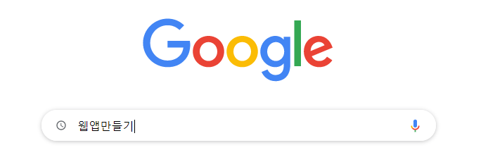
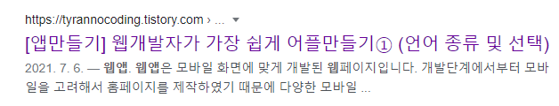
앱 개발 종류
Your can easily create Web apps
https://tyrannocoding.tistory.com/57
구글검색

Slide 4
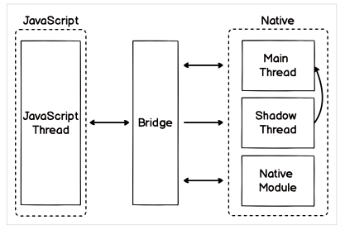
리액트 & 리액트 네이티브
Your can easily create Web apps
리액트
페이스북에서 만든 자바스크립트 UI 라이브러리
React 컴포넌트
가독성
재사용성
유지보수 편리
리액트 네이티브
Kotlin, Swift를 사용하지 않아도 애플리케이션 출시 가능.
작성된 코드 대부분 플랫폼 간 공유가 가능해서 두 플랫폼(ios, android)을 동시에 개발할 수 있음.
패스트 리프레쉬 기능이 있음.
JAVA : 수정 - 새로고침 or 수정 - 컴파일
React : 수정 즉시 반영
동작방식
네이티브 계층과 통신할 수 있도록 연결하는 브릿지가 있음.

Slide 5
EXPO란?
Your can easily create Web apps
EXPO
React Native로 앱을 쉽게 만드는것을 도와주는 툴
Xcode, Android Studio 없이 해당 플랫폼 테스트 및 개발
생산성이 높음
네이티브 api 접근을 쉽게 도와줌
안드로이드 ios 빌드 용이
맥, window 환경 어디서도 개발 가능
코드를 즉시 수정하면 reload 및 확인 가능
대기업 크몽에서도 프로젝트에서 react native + expo로 작업하여 어플을 출시했음.
React-CLI
React-CLI의 특징.
배포가 불편.
expo보다 용량이 가벼움
네이티브를 처음 다루는 사용자에게 러닝커브가 높음.
핵심
네이티브 모듈을 직접 건드릴 수 있음, 자유도가 높음
(EXPO는 자체에서 모듈을 제공해야함)
expo의 단점이 react-cli의 장점
※expo는 네이티브 언어로된 라이브러리를 이용불가
EXPO -> React-CLI 로 바꿀 수있음
반대는 불가능.
즉 Expo를 최대한 이용 및 활용 후 eject(cli로 변경)하면 효율적인 개발이 가능.

Slide 6
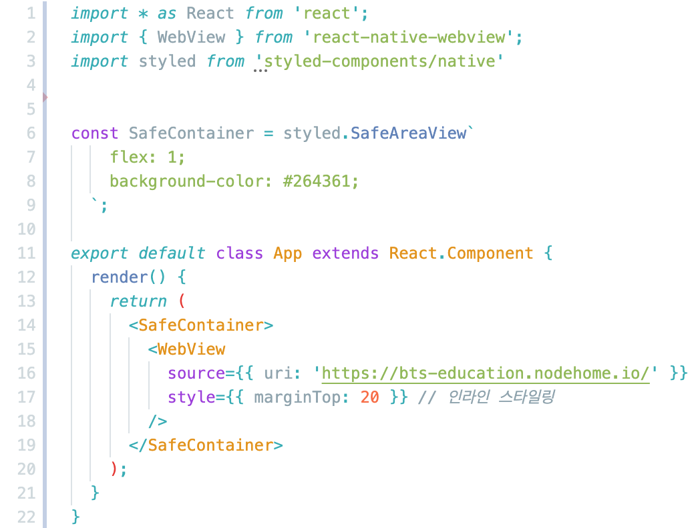
앱만들기
Your can easily create Web apps
소스코드
정말 이게 끝

Slide 7
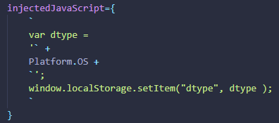
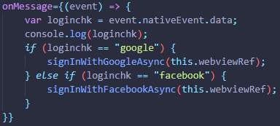
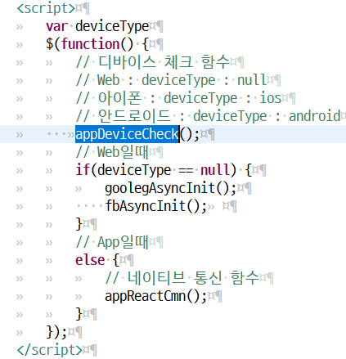

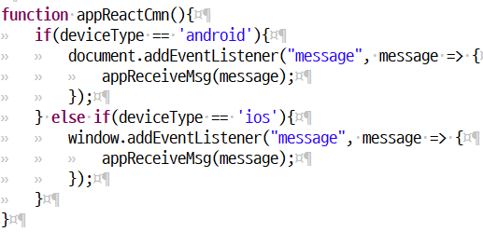
API_PACKAGE
Your can easily create Web apps
React-native
html

Slide 8
API연동
Your can easily create Web apps
연동방법
※ build를 먼저 진행해야만 한다.
(그래야 hash 키 값을 받을 수 있음)
javascript 코드 붙여넣고, api_package 다운로드
구글로그인 페이스북로그인 web세팅
expo project hash값 받기
할때마다 변경되므로, 꼭 마지막에 진행한걸로 해야함.
firebase 등록(구글로그인)
페이스북 developer 등록 (페이스북로그인)
expo 코딩 변경 후 build

Slide 9
샘플모듈사용
Your can easily create Web apps
방법
지선씨한테 icon.png, splash.png 제작을 요청한다.
icon.png는 뒤에 배경이 없는게 좋음
sample 코드를 다운받는다.
/assets/images 파일에 제작한걸 업로드 한다.
app.json파일의 경로를 맞춰주고, 패키지명을 만든다.
/src/screen/Home.js web주소를 변경한다.
만약 구글 페이스북 로그인이 있을 경우, api연동 과정을 참고하여 코드를 추가해준다.
expo 코딩 변경 후 build

Slide 10
배포
Your can easily create Web apps
배포시 참고사항
ANDROID
제작방법 : https://wp.swing2app.co.kr/knowledgebase/playstore-apprelease/
앱출시 위한 이미지 제작 사이트
https://theapplaunchpad.com/
IOS
제작방법 : https://blog.naver.com/PostView.nhn?blogId=jiryu147&logNo=221438360417&parentCategoryNo=&categoryNo=97&viewDate=&isShowPopularPosts=true&from=search
앱출시 위한 이미지 제작 사이트
https://screen.traction.one/
react 사유

